Slide 1
Felles Studentsystem
FS- nettverket 05.12.2016

Slide 2
Bakgrunn
Referat SKAIT 26.09.16
"Fra diskusjonen:
- SKAIT er opptatt av UiOs påvirkningskraft i utviklingen av FS og stiller spørsmål ved at alle brukerinstitusjoner har en stemme, helt uavhengig av størrelse.
- Videre er SKAIT opptatt av hvordan UiO internt håndterer endringsønsker.
- AF bes derfor om å ta en runde med de administrative studielederne på fakultetene for å se på hvordan man kan organisere endringsrådene bedre.
- I tillegg bør fakultetsdirektørene informeres bedre om forespørsler til fakultetene om endringsønsker.
Vedtak: AF kommer tilbake til SKAIT med en oppdatert sak etter at de har hatt runden med de adm. studielederne på fakultetene"

Slide 3
AF/SSD har:
SKAIT 26.09.16 og 28.11.16
FS-samtaler høsten 2016
Diskusjon i nettverk for administrative studieledere (nov)
Dialogmøte med FSAT (nov)
Intern diskusjon i AF
FS-nettverket (5. des)

Slide 4
FS-samtaler høsten 2016
Oktober 2016 har AF/SSD hatt samtaler med FS-brukere på faktultetene
Seks brukere
Både FS-koordinatorer (3 stk), fra fakultet og institutt
Hva har vi snakket om
Hvordan de opplever AFs arbeid med FS-utviklingsønsker og brukermedvirkning
Hvordan de opplever møtet med AF

Slide 5
Vi har flere behov enn de som løses.
Jeg mangler tid til å melde inn forbedringsønsker.
Jeg prioriterer å melde inn feilrettinger.
Jeg er ikke så opptatt av medbestemmelse.
Hadde vært digg å bruke studiesidens verktøy fullt ut.
Det er ikke ofte jeg kjenner at jeg trenger noe nytt i FS.

Slide 6
Kort om samtalene
Delte meninger om FS-nettverket
Enhetene har flere behov enn de som løses
Enhetens behov vs nasjonale løsninger
Uklar linje for ph.d. (FFF vs FS-nettverket)
Stort sett fornøyde: rask responstid, god kompetanse, tilgjengelige
Noe sårbare på enkelte felt
Spesielt fornøyd med arbeidsstuer
Arbeidsstuer avdekker behov, men blir sjeldent sendt inn i etterkant

Slide 7
RT-saker sendt fra UiO til FSAT
 | 2015 | 2016
 | Løst | Løst | Uløst
Antall saker | 351 | 383 | 37
Endringsønsker | 18 | 10
Få endringsønsker kommer til AF fra fakultetene – hvorfor?
I 2015: 6 av 18 innsendte endringsønsker
I 2016: 2 av 10 innsendte endringsønsker
Flere ønsker er diskutert i FS-nettverket
Noe saker sendt undervisningsgruppen
SOT og betalingsmodul sendes direkte inn. Til orientering på FS-nettverket.

Slide 8
Nettverk for administrative studieledere
Går ut fra at behov meldes inn til FS-nettverket og at det tas der.
Ikke klar over at det var så få innmeldte saker fra fakultetene.
Mulig at FS er blitt bedre
Kan det være fordi vi har erfart at det skal mye til å få gjennomslag for endringsforslag?
Det er tydelig kommunisert at det er vanskelig å få gjennomslag for endringsønsker.
Det er også klart at AF må ha det avgjørende ordet mht hva som skal sendes videre. Der AF er i tvil kan studielederne være med. Viktig at vi får riktige saker i riktig nettverk.

Slide 9
Nettverk for administrative studieledere
Konklusjon:
Studieledernettverket ønsker at man fortsetter å diskutere sakene i FS-nettverket. (AF vurderer evt om det er behov for å drøfte enkelt saker i studieledernettverket)
Studielederne videreformidler informasjon om at endringsbehov og utviklingsønsker kan meldes inn.

Slide 10
Hva er målet?
Fornøyde brukere både sentralt og på enhetene
Økt grad av brukerorientering
Sikre god håndtering av utviklingsbehov

Slide 11
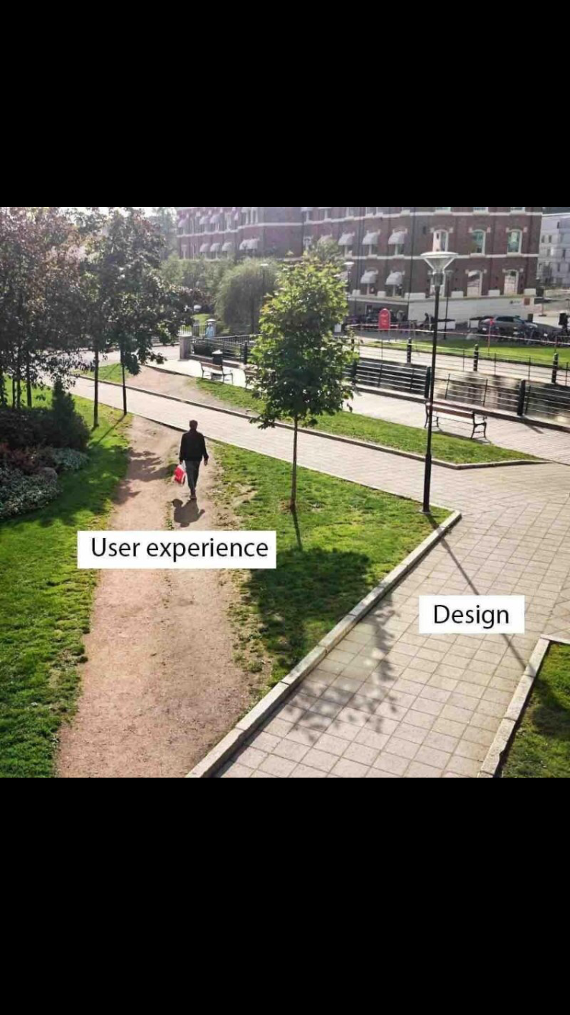
Aktuelle tiltak
Nyhetsbrev
Årsverket
Skal vi fortsette med årsverket eller ikke
Endringsønsker og beskrivelse av behov
Fortsette å delta aktivt på arbeidsstuer, kurs og løpende møter
Bruke adm studielederne i større grad

Slide 12
FS-nettverket
FS-nettverket: Evaluering, infoflyt, innmelding og behandling av endringsønsker, møtefrekvens
Hvordan synes dere FS-nettverket fungerer?
Hvor ofte ønsker vi å møtes?
Hvordan synes dere arbeidet med endringsønsker fungerer?
Ønsker til hvordan vi bør jobbe med FS på UiO?

